Slide 1

GENERADOR
DOM
PATRICIA TOVAR QUINTANO
2º Desarrollo de Aplicaciones Web
C.I.P.F. Camino de la Miranda (Palencia)

Slide 2
Contenido
01
Presentación General
Software
02
03
Hardware
Arquitectura
04
05
Funcionalidades
Posibles desarrollos
06
Breve descripción del proyecto
Herramientas de Software Utilizadas
Herramientas de Hardware Utilizadas
Arquitectura principal general de la página
Funcionalidades Generales
Posibles desarrollos

Slide 3

01
Presentación general
Breve descripción del proyecto

Slide 4
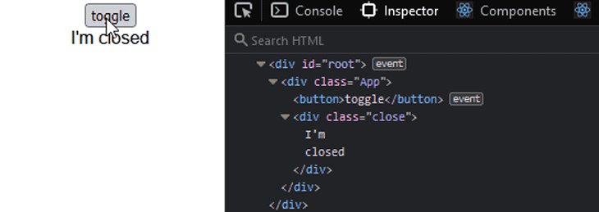
Presentación General
El objetivo es desarrollar una aplicación de generador de código, en especifico que pase de HMTL a JavaScript para Generar Dom.
¿Qué es el Dom?
El Dom permite la manipulación y control de la estructura y contenido de una página web.

Slide 5
02
Software
Herramientas de Software Utilizadas

Slide 6


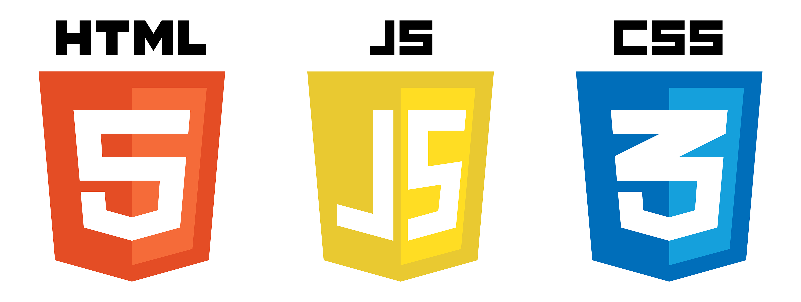


Software Utilizado

Slide 7
03
Hardware
Herramientas de Hardware Utilizadas

Slide 8



Hardware
Procesador(CPU)
Memoria(RAM)
Memoria(ROM)
Procesa solicitudes y ejecuta las operaciones requeridas. I5
Mantiene la aplicacion en ejecucion y los procesos necesarios. 8GB
Espacio de almacenamiento.

Slide 9
04
Arquitectura
Arquitectura principal general de la página

Slide 10
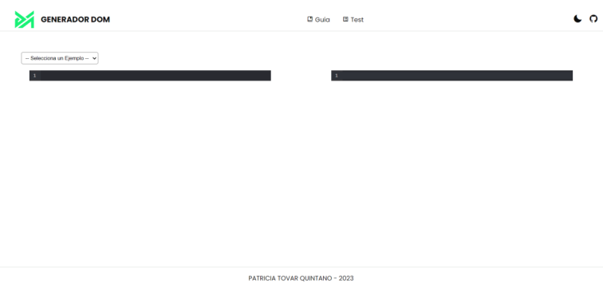
Arquitectura
La página cuenta con una sola página (index.html) el resto es gestionado con DOM o modificando el estilo de los elementos.
En la Izquierda es el editor HTML y en la derecha se muestra el editor de código de JavaScript

Slide 11
05
Funcionalidades
Funcionalidades Generales

Slide 12
Funcionalidades
Editor HTML
Editor JS
Introducir texto, que el propio editor reconoce como HTML.
Seleccionar entre los distintos ejemplos proporcionados.
Borrar el contenido de ambos editores.
Muestra el código JS.
Acción de copiar.
En la parte de arriba, hay una guía para tratar el codigo y poderlo implementar de forma fácil en cualquier proyecto

Slide 13
06
Posibles Desarrollos

Slide 14

¡GRACIAS!
https://generadordom.netlify.app
https://github.com/Pattov/generadorDom

